Slide 1

Visualizaciones con la base de datos del SNIES
Jacobo Ávila Medina
Kevin Alejandro Chaparro Cruz
Wilmer German Zambrano Murillo

Slide 2
Base de datos depurada
 | Sector ies | Carácter ies | Depto de domicilio ies | nivel académico | Nivel de formacion | metodología | Área de conocimiento | sexo | año | semestre | admitidos
0 | OFICIAL | UNIVERSIDAD | BOGOTA D.C. | PREGRADO | UNIVERSITARIA | PRESENCIAL | INGENIERIA ARQUITECTURA URBANISMO Y AFINES | FEMENINO | 2014 | 1 | 20
1 | OFICIAL | UNIVERSIDAD | BOGOTA D.C. | PREGRADO | UNIVERSITARIA | PRESENCIAL | INGENIERIA ARQUITECTURA URBANISMO Y AFINES | FEMENINO | 2014 | 2 | 20
2 | OFICIAL | UNIVERSIDAD | BOGOTA D.C. | PREGRADO | UNIVERSITARIA | PRESENCIAL | INGENIERIA ARQUITECTURA URBANISMO Y AFINES | MASCULINO | 2014 | 1 | 68
3 | OFICIAL | UNIVERSIDAD | BOGOTA D.C. | PREGRADO | UNIVERSITARIA | PRESENCIAL | INGENIERIA ARQUITECTURA URBANISMO Y AFINES | MASCULINO | 2014 | 2 | 71
4 | OFICIAL | UNIVERSIDAD | BOGOTA D.C. | PREGRADO | UNIVERSITARIA | PRESENCIAL | AGRONOMIA VETERINARIA Y AFINES | FEMENINO | 2014 | 1 | 19

Slide 3

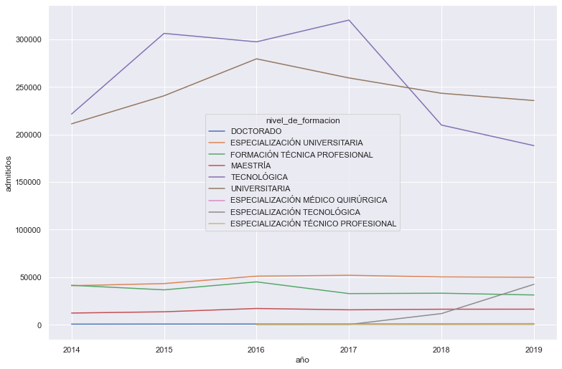
Visualización temporal Jacobo

Slide 4
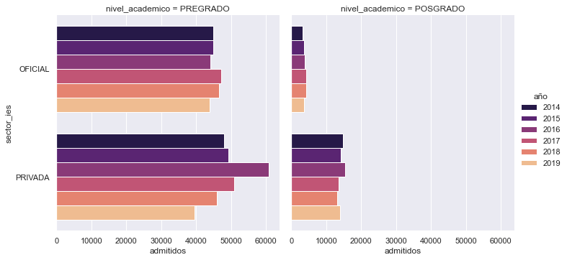
Visualización multivariada Jacobo

Slide 5

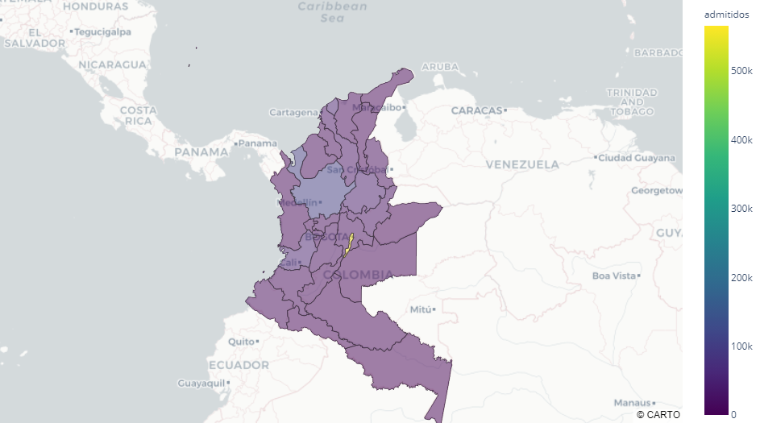
Visualización espacial Jacobo

Slide 6

Visualización multivariada Wilmer

Slide 7
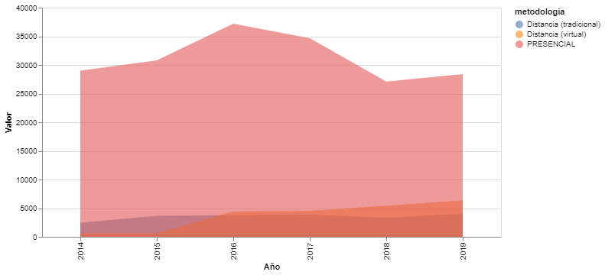
Visualización temporal Wilmer

Slide 8

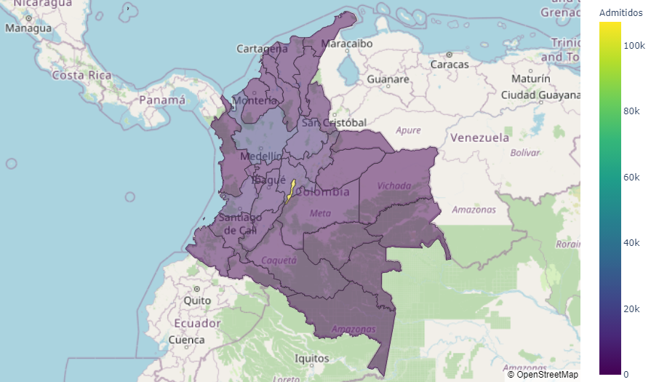
Visualización espacial Wilmer

Slide 9
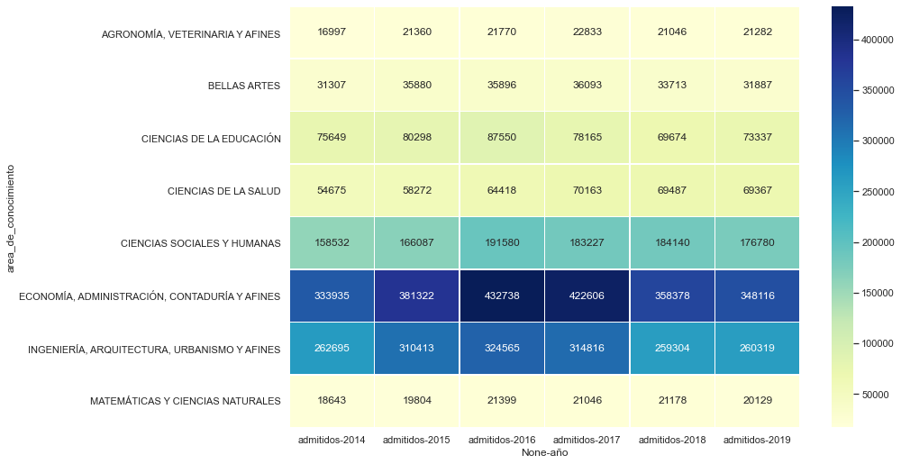
Visualización multivariada Kevin

Slide 10
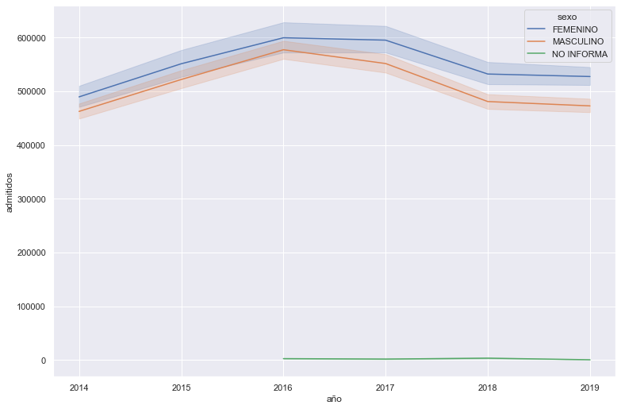
Visualización temporal Kevin

Slide 11
Visualización espacial Kevin

